Slide 1

Mācīties mācīties jeb pāraugt pašam sev pāri
Baiba Moļņika
UNESCO Latvijas Nacionālās komisijas ģenerālsekretāre
b.molnika@unesco.lv
www.unesco.lv

Slide 2
Mūsdienu izaicinājumi
Tehnoloģiju attīstība, globalizācija, informācijas pieejamība, dažādi vides (tostarp klimata), sabiedrības un ekonomikas izaicinājumi u.c. faktori iezīmē 21. gadsimtu kā pārmaiņu laiku.
Pārmaiņas arī veidā, kā sasniegsim vienu no būtiskākajiem izglītības mērķiem – sagatavot (dzīvei un darbam) nākotnes profesionāļus, kuri, iespējams, strādās neregulāri vai būs pašnodarbināti, turpinās mācības augstskolā un/vai periodiski atgriezīsies, lai uzlabotu prasmes, dzīvos tehnoloģiski attīstītā un ekonomiski un sociāli sarežģītā laikā.

Slide 3
Izglītības atbilde – mūžizglītība
“Mācīšanās ir zelts”
Iepriekšējās tūkstošgades noslēgumā UNESCO izveidota komisija Žaka Delora vadībā publicēja ziņojumu „Mācīšanās ir zelts”, kurā iezīmēja būtiskākos izaicinājumus, kā arī 4 mūžizglītības balstus: mācīties zināt, mācīties būt, mācīties darīt un mācīties dzīvot kopā.
Latvijas izglītības sistēmā esam daudz stiprinājuši “mācīties zināt”, sniedzot plašas vispārējas zināšanas par dažādām jomām, bez kurām nav iespējama arī specializācija.
Pēdējā desmitgadē īpašs akcents likts uz “mācīties darīt”, aicinot ne tikai apgūt darba iemaņas, bet arī kompetenci plašākā aspektā (problēmrisināšanas prasmes, sadarbības prasmes u.c.).
Jaunajā izglītības satura projektā “Skola 2030” arī “mācāmies dzīvot kopā” – sadarbojamies, novērtējam katra cilvēka un sabiedrības savstarpēju atkarību, kā arī sabiedrības, vides, ekonomikas izaicinājumu mijiedarbību.
Savukārt “mācīties būt” nozīmē labāk sevi izprast, attīstīt savas spējas un talantus, spriest patstāvīgi un uzņemties atbildību par saviem lēmumiem, tostarp par savu mācīšanās procesu. Mācoties būt, mēs veicinām domāšanas, spriešanas, iztēles brīvību, attīstām kritisku un neatkarīgu domāšanu.
Mācīties zināt
Mācīties dzīvot kopā
Mācīties būt
Mācīties darīt

Slide 4
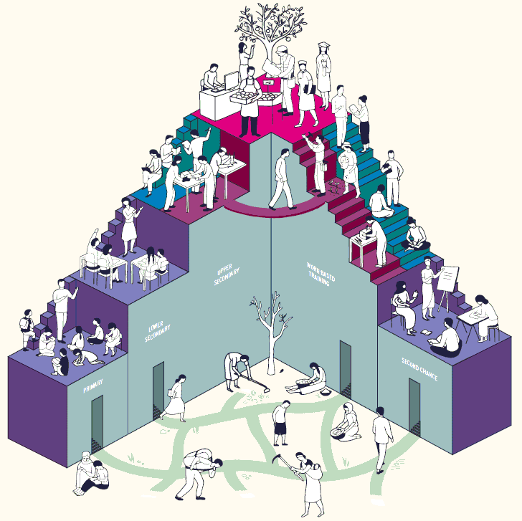
„Youth and Skills”
UNESCO Education for All Global Monitoring Report, 2012

Slide 5
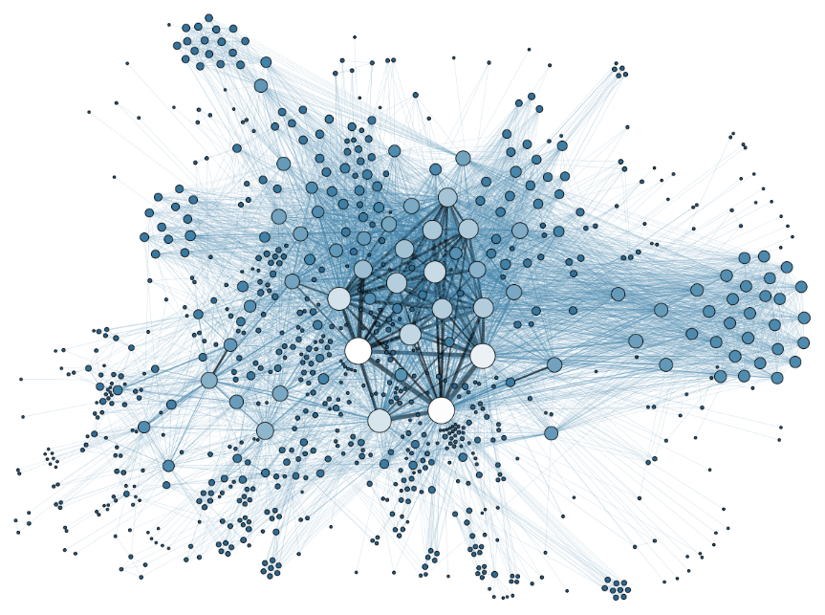
Starppaaudžu un starpkultūru saskarsme
Klimata pārmaiņas
Sabiedrība
Ekonomika
Vide
Ilgtspējīgs dzīvesveids
Migrācija
Izglītība
Dabas resursu
pieejamība
Globalizācija
Nākotnes darba tirgus
Nākotnes profesija ?
Ekonomikas ilgtspēja – aprites ekonomika
Notes:
Nākotnes profesijas noteiks ne tik daudz cilvēku spēja patērēt resursus un darboties standartsituācijas, cik spējai apzināties sevi pasaulē, nemitīgi mācīties jeb pāraugt pašam sev pāri un piedāvāt risinājumus vides, ekonomikas un sabiedrības problēmām. Tad izglītībai būs pārveidojošs spēks.

Slide 6

Mūžizglītības dimensijas
Mūžu dziļa
Mūžu plaša
Līdzās mācīšanai mūža garumā un mūža plašumā nostājas dimensija – mūžu dziļā mācīšanās, kas ir ļoti saistāma ar motivāciju jeb atbildi – kāpēc un kā mācīties.
Mūžu gara

Slide 7
Mūžizglītības dimensijas: dziļums
“Mācīšanās ir zelts”
Mācīties zināt
Mācīties dzīvot kopā
Mācīties būt
Mācīties darīt
Mācīties mācīties
Mācīties pārveidot
Mācīties kļūt
Mācīšanās vadīšana, organizēšana, baiļu no neveiksmes pārvarēšana u.c.
Sadarbība, komunikācija, neformālā mācīšanās, produktivitāte un satura radīšana.
Iniciatīva, izturība, atbildība, riska uzņemšanās, radošums.
Kā stiprināt pašas mācīšanās prasmes jeb “mācīties mācīties”?
Kā mērķtiecīgi nonākt līdz savam labākajam “es” jeb “mācīties kļūt”?
Kā veicināt pozitīvas pārmaiņas jeb “mācīties pārveidot sevi, sabiedrību un vidi”?
The Futures of learning : what kind of learning for the 21st century?: https://unesdoc.unesco.org/ark:/48223/pf0000242996

Slide 8
Izglītības kvalitāti ietekmējošie faktori
Mācīšanas un mācību materiāli
Vide, vides pieejamība
Cilvēku resursi: skolotāji, skolotāju palīgi, direktors, administratori u.c.
Skolas pārvaldība
Rezultāts:
Rakstpratība, lasītprasme, matemātikas pamati un dzīves prasmes
Radošuma un sociālās (emocionālās) prasmes
Vērtības
Labums sabiedrībai
Personības raksturojums:
Spējas, dotības
Pacietība, neatlaidība;
Gatavība skolai;
Iepriekšējās zināšanas;
Ierobežojumi mācībās.
Mācīšana un mācīšanās:
Mācīšanās laiks
Mācīšanas metodes
Novērtējums, atgriezeniskā saite, atzinība
Bērnu skaits klasē
Ekonomika un darba tirgus kopienā Sociālkulturālie un reliģiskie aspekti Palīdzības struktūras (sociālais atbalsts) | Izglītības iegūšanas iespējas, atbalsts izglītības iegūšanai Sabiedriskie resursi izglītībai Skolotāju profesijas konkurētspēja un prestižs darba tirgū Nacionālās pārvaldības un vadības stratēģijas | Filozofiskais skatījums uz skolotāja/ skolēna attiecībām un savstarpējo mijiedarbību izglītības procesā Attiecības ar klasesbiedriem (atbalsts) Vecāku atbalsts Laiks mācībām un mājas darbiem | Valsts standarti Sabiedrības viedoklis (ko sabiedrība sagaida?) Darba tirgus pieprasījums Globalizācija
Konteksts
UNESCO Izglītības ziņojums “Quality Imperative”, 2005 https://unesdoc.unesco.org/ark:/48223/pf0000137333

Slide 9


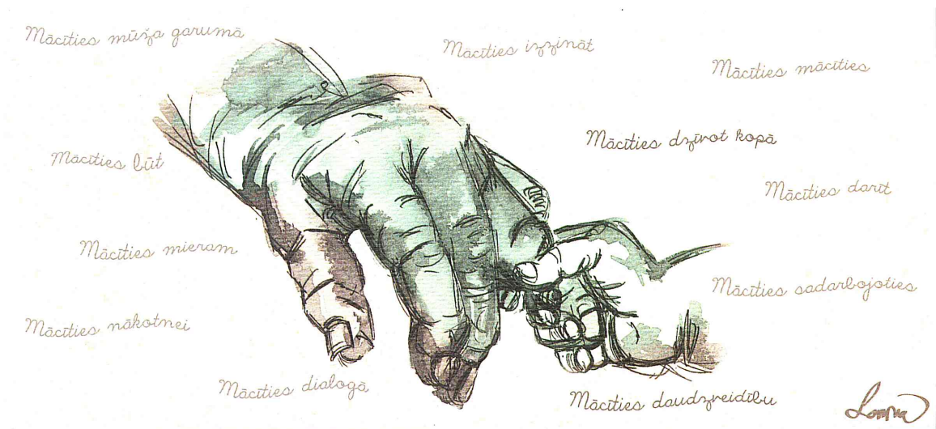
PALDIES PAR UZMANĪBU!
Iniciatīva «Futures of Education» - Izglītības nākotne:
https://en.unesco.org/futuresofeducation/get-involved/your-view-futures-education
UNESCO aicina domāt par nākotnes izglītību!
Uz sazināšanos!
www.unesco.lv

